Slide 1
Професиональный визит в аптеку.
Техники

Slide 2


ОТС бизнес в 3d-фокусе
`
Дистрибуция
  Обеспечение наличия достаточного количества продукции RB
Дисплей
  Обеспечение правильной расстановки продукции на полках
  Создание наглядности посредством использования вспомогательных инструментов
Детейлинг
  Создание лояльности к препаратам RB и увеличение числа активных рекомендаций
Ассортимент
Частота
Дистрибуция
Детейлинг
Глубина
Целенаправ-
ленность
Каналы
Качество
Главная
полка
Дополнительное
размещение
Наглядность
Дисплей

Slide 3

`
Specific - конкретная (что сделать?)
Measurable - измеримая (в чем измерять успех?)
Action-oriented - ориентирована на конкретные действия и достижение результата (каким образом буду действовать?)
Reasonable – важна для бизнеса и достижима (какую пользу это принесет?)
Time - bound – ограниченная во времени (когда?)
Зная полную информацию об аптеке можно четко поставить цели на визит и на долгосрочное развитие точки
Ориентироваться на текущую ситуацию в аптеке
Notes:
Разобрать СМАРТ на флип чарте.
ФЛИП ЧАРТ ВЫПИСАТЬ ЦЕЛИ УЧАСТНИКОВ ТРЕНИНГА
Игра. Джин из лампы
Игра. запись в карточку клиента целей
на визит в аптеку исходя из 3D.

Slide 4
`
Подготовка.
Представление - обозначение цели встречи -запрос времени.
Small tolk.
Проверка соблюдения договоренностей с прошлого визита.
Выяснение потребностей / Получение необходимой информации.
Презентация / Предложение для клиента (при необходимости работа с возражениями)
Завершение встречи / Получение обязательств
Будьте лидером встречи. Берите на себя инициативу.
Обязательно делать микро-паузы для считывания реакции клиента!!!
Notes:
Задача должна ставиться в конце визита. На данном этапе она коректируется

Slide 5
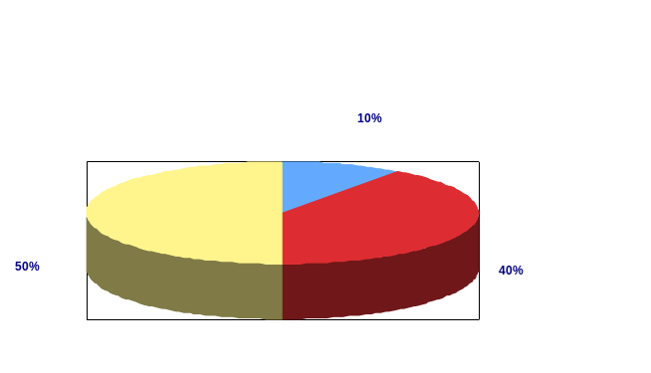
`
Уровень доверия:
СОДЕРЖАНИЕ РЕЧИ
НЕВЕРБАЛЬНЫЙ
ВЕРБАЛЬНЫЙ
Коммуникация на деловом уровне
Коммуникация на личностном уровне
«Уход от...» (недовольство)
«Стремление к...» (потребность)
«-»
«0»
«+»
Оппонент более склонен доверять и принимать предложение собеседника, если содержание речи соответствует вербальным и невербальным посылам.
«....Бодры, говорим – бодрее, Веселы – веселее...»

Slide 6




`
влияние на первостольников
закупка
выкладка
увеличение прибыли аптеки
отслеживание дефектуры, сроков годности
уважение коллег и партнеров
выполнение плана продаж
позитивное эмоцианальное состояние
свободное время
увеличение прибыли аптеки
экономия времени
рекомендации препаратов
влияние на заведующую
влияние на закупку
выкладка
выполнение плана продаж
увеличение прибыли аптеки
отслеживание дефектуры, сроков годности, пересорта товара
уважениее покупателей, коллег и представителей
выполнение плана продаж
высокая сумма средний чек
легкость рекомендации
позитивное эмоциональное состояние
свободное время
экономия времени
Notes:
На этом слайде разбирается цель визита к зав

Slide 7


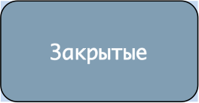


Цель – выяснить ситуацию клиента и определить его потребности
`
– это вопросы, как правило, начинающиеся с вопросительных слов «Что», «Какие», «Как» ( или это может быть фраза «Расскажите, пожалуйста, о ...» ) и требующие развернутого ответа
– это вопросы, на которые можно ответить или «Да» или «Нет»
– это вопросы, которые содержат в себе выбор
– это вопросы, которые настолько логичны по своей смысловой нагрузке, что на них сложно ответить отказом. Очень часто начинаются со слов: «Согласитесь, что ...?» или заканчиваются переспросом: «..., не так ли?»
«Согласитесь, что человек получивший грамотную рекомендацию такого специалиста как Вы вновь вернется за советом и покупкой?»
«Увеличение суммы среднего чека хорошие подспорье для выполнения плана продаж, не так ли?»

Slide 8
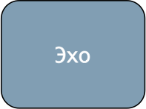
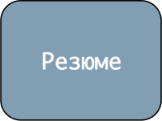

Цель – правильно понять слова клиента и показать ему, что его слова важны для вас
`
- дословное повторение слов, высказанных клиентом
Используются вводные фразы:
«Насколько я Вас понял, ...»
«Вы считаете, что ...»
- воспроизведение сути высказываний клиента в сжатом и обобщенном виде
Используются вводные фразы:
«Итак, Вас интересует ...»
«Если резюмировать Ваши слова ...»
- Выводится логическое следствие из того, что сказал клиент
Используется вводная фраза:
«Исходя из того, что Вы сказали, Вы хотите..., так?»
Уточнение
- Просьба к клиенту уточнить/повторить его слова/мысль
Используется вводная фраза:
«Очень интересно, а могли бы Вы уточнить?»

Slide 9

`
  1.Подчеркнуть общность
  «Действительно, сегодня многие об этом задумываются»
  2.Подчеркнуть уникальность
  «Вы один из немногих, для кого это важно»
  3.Подчеркнуть важность и для себя
  «Я разделяю ваш подход, ведь и мои родители часто выбирают по цене»
  4.Ссылка на эмоции
  «Могу представить ваше огорчение по этому поводу»
  5.Показать важность последствий
  «Да, без решения этого пункта ваша выгода под вопросом»

Slide 10

`
Цель – показать какие выгоды от продажи/использования продукта дают клиенту/потребителю свойства этого продукта и максимально точно привязать их к потребностям клиента/потребителя
ХАРАКТЕРИСТИКА
ВЫГОДА
Что могу предложить?
Что получит клиент от моего предложения?
Для того, чтобы действовать, человек должен иметь потребность
( необходимость, желание, причина, обоснование)

Slide 11
Для Вас это означает, что …
Это повысит Вашу … (прибыль, привлекательность)
Это сделает возможным для Вас …
Это избавит Вас от необходимости затрат на …
Это позволит Вам …
Это снизит для Вас …
Это сведет до минимума Ваши …
Это увеличит возможность … для Вас
Сделает более благоприятной … для Вас
Благодаря этому Вы получите …
Благодаря этому Вы снизите …
Это создаст благоприятные условия для Вашего …
Это сделает более оптимальным Ваши …
За счёт этого Вы избавитесь …
Благодаря этому Вы испытаете …
Это является гарантией …
`

Slide 12
Цель – рассеять сомнения/опасения/недоверие клиента относительно продукта/сотрудника/компании, сохранив позитивную атмосферу коммуникации
`
Не игнорируйте возражение
Выслушайте возражение до конца
Принципы работы с
возражениями
Не превращайте диалог в спор
Будьте
позитивны
Notes:
ПРИМЕРЫ ЧЕРЕЗ ГЕВИСКОВН СТРЕПСИЛС НУРОФЕН

Slide 13

Цель – нейтрализовать негативную реакцию клиента и показать ценность продукта / идеи.
`
  Уточнение понимания
  «Правильно ли я понял смысл слов собеседника?»
  2. Поддержка: признание права на мнение
  «Вы один из немногих, для кого это важно»
  3. Аргументация + мотивация
  «Работа с фактической составляющей возражения + демонстрация выгод от согласия с предложением»
  4. Проверка восприятия
  «Собеседник вас понял? Он согласен / не согласен с вашими высказываниями?»

Slide 14
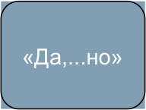

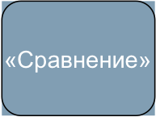
`
Суть техники: согласиться с высказыванием клиента и перейти к работе с фактической составляющей возражения
«Вы знаете, нас вполне устраивает наш ассортимент»
«Да, я Вас прекрасно понимаю, но Вам было бы интересно привлечь новых покупателей и увеличить оборот аптеки? Благодаря новому ассортименту известной марки это можно легко сделать»
2. Суть техники: «вернуть» в перефразированном виде с позитивной оценкой возражение и перейти к работе с его фактической составляющей
«Нам даже ставить Вашу продукцию некуда»
«Вы знаете, у Вас действительно очень широкий ассортимент, поэтому давайте пройдем в зал и вместе посмотрим, где и как можно разместить нашу продукцию»
3. Суть техники: уйти от вашего продукта и привести
пример как удовлетворяется спрос покупателя в
сегменте других товаров
«У нас уже есть аналогичный товар»
«И это хорошо – значит, люди его покупают. Но давайте сейчас отвлечемся от нашей продукции и возьмем, к примеру, Кока-Колу и Пепси. По большому счету, они одинаковы и по цене, и по качеству дизайна, и вкус где-то похож. Но есть много потребителей, которые предпочитают либо только Кока-Колу, либо только Пепси. И что в таких случаях делает торговая точка? Держит в своем ассортименте оба продукта, чтобы обеспечить себе максимальные товарооборот и прибыль. Точно так же и в нашем случае»

Slide 15
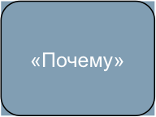
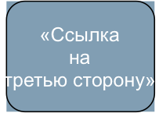
`
1. Суть техники: выяснить мнение клиента,
касающееся сути его возражения; понять истинное оно или ложное
«Ваш продукт плохо продается»
«А почему Вы так считаете?»
«А в сравнении с чем?»
2. Суть техники: выяснить истинную причину отказа клиента от сотрудничества, когда он пытается ее завуалировать, скрыть или вам кажется, что возражение ложное
«Мне надо подумать»
«Скажите, а Вас что-то не устраивает?»
«Раз Вам нужно время, значит, возможно, есть какая-то объективная причина. Я могу ее узнать?»
«Если Вас будут устраивать ...., в таком случае Вы согласитесь?»
«Есть ли еще что-то, что Вас не устраивает?»
«В каком случае Вы будете с нами работать?»
Техника
5
вопросов
3. Суть техники: показать клиенту, что подобные сомнения или опасения были и у других, но теперь эти клиенты работают с вами
«Мне кажется, эта позиция будет не очень хорошо продаваться»
«Вы знаете, я прекрасно понимаю Ваши опасения, и они были у одного из наших сегодняшних клиентов …Но как показывает статистика, эта позиция очень хорошо у них продается»

Slide 16
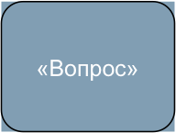


Цель – стимулировать желание клиента принять положительное решение на встрече
`
1. Суть техники: клиенту задается финальный вопрос и делается пауза, чтобы он сам принял решение без давления на него. Обычно используется, когда клиент почти не возражает и позитивен
«Итак, Владимир Иванович, будем заключать договор?»
«Мария Ивановна, Вам интересно наше предложение?»
2. Суть техники: «подтолкнуть» клиента к принятию решения сейчас, ссылаясь на определенные ограничения ( как правило, время действия акции или ограниченное количество товара на складе )
«Вы знаете, этой позиции на складе осталось всего ...»
«Сейчас идет промо-акция на этот продукт, но через 2 дня она заканчивается»
«Презумпция
факта
совершения
сделки»
3. Суть техники: продавец задает клиенту вопросы, которые связаны с обычными действиями, следующими после подписания договора или получения согласия клиента на что-либо
«В каком месте в торговом зале Вы планируете разместить наш товар?»
«Когда я смогу приехать и рассказать о нашей продукции первостольникам?»

Slide 17
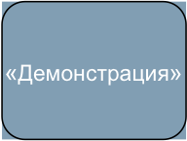


`
1. Cуть техники: демонстрация того как работает ваш продукт или предоставление клиенту возможности им попользоваться
2. Суть техники: оказать определенное давление на клиента, ведя себя так, словно он согласен на ваше предложение. Используется, когда клиент не решителен, сомневается и может ответить отказом, если ему отдать инициативу в принятии решения
«Тогда я записываю Нурофен ..., а Стрепсилс ... »
«Тогда я сейчас расскажу фармацевтом про Деттол, чтобы когда он придет, они знали препарат и как его продавать»
3. Суть техники: предложить клиенту на выбор количество обсуждаемого продукта. Используется в тех случаях, когда клиент привык сам принимать решения, не очень позитивно воспринимает советы
«Сколько Вита Вы возьмете, 7 или 5?»

Slide 18
`
Вступление
Small talk
Создание позитивной атмосферы, в начале диалога.
Цель - расположить к себе собеседника
Презентация
Донести ключевое сообщение до первостольника.
Обозначить выгоды первостольника от продажи вашей продукции
Цель – показать приемущества вашего продукта
Запрос
обратной связи
Узнать мнение первостольника о продукте/идеи.
В случае необходимости проработать возражения.
Цель – убедиться в согласии первостольника рекомендовать вашу продукцию
`
Вступление
Small talk
Создание позитивной атмосферы, в начале диалога.
Цель - расположить к себе собеседника
Выявление
Потребностей
Понять, что рекомендует первостольник
и какие свойства препарата для него важны.
Цель – выявить критерии, по которым первостольник выбирает препарат
Презентация на основе
потребностей.
Во время презентаций показать выгоды от использования вашего продукта / идеи.
Продемонстрировать преимущества
Цель – убедить первостьльника рекомендовать ваш продукт
Продажа схемы рекомендации
Обсудить способы рекомендации (кому, как, с какими продуктами рекомендовать)
Цель – расширить образ действия первостольника при реккомендации ЛС
Узнать мнение первостольника о продукте/идеи.
В случае необходимости проработать возражения.
Цель – убедиться в согласии первостольника рекомендовать вашу продукцию
Запрос
обратной связи
Notes:
Примеры

Slide 19


`
Этапы эффективной продажи:
Подготовка: анализ результатов прошедшей акции и расчет бонуса
Расспрос: выявление потребностей
Демонстрация выгод акции
Сопровождение аптеки в течение всей акции – Привести аптеку к выигрышу

Slide 20
`
1. Показать реальность выполнения
  Рассчитать количество упаковок (300+90 (30%) в месяц
  разбить это количество на 4 недели (390/4=около 100 упаковок в неделю)
  разбить 100 упаковок на количество SKU (100/25=всего по 4 упаковки каждого SKU
  появление Новинок упростит выполнение плана прироста
2. При необходимости показать возможность гибкости заказа
  1 мес не выполнили – выполнить за 2 мес
3. Обязательно обозначить свою помощь в процессе акции
  Контроль и своевременное оповещение о ходе акции
  Обучение первостольников кому и как рекомендовать

Slide 21
`
Отсутствие дефектуры
«не уйдут с пустыми руками»
За счет замены
антациды → Гевискон
косвенный доход - продажи
Увеличение
числа покупателей
Увеличение
среднего чека
прямой доход - бонус
Привычка рекомендовать
«вернутся снова»
За счет доп. продажи
ИПП+Гевискон

Slide 22
`
Когда торговый представитель:
1. Не создает позитивную атмосферу беседы, не использует Small tolk
2. Не умеет выяснять потребности клиента
3. Не умеет связывать их с выгодами от своего предложения
4. Не пользуется техниками работы с возражениями
5. Отдает инициативу клиенту во время заказа
6. Не использует процедуру подтверждения соглашения
!
Самая главная ошибка -
не видеть собственных ошибок

